Slide 1


Кыргызский Государственный Технический Университет им. И. Раззакова
ОТЧЕТ
о прохождении стажировки
Баялиева Алтынбека Жакыпбековича
слушателя дополнительной профессиональной программы (дополнительное-профессиональное образование)
«Бетонные плотины. Расчет НДС бетонных плотин»
декабрь 2024г.

Slide 2
Цель стажировки:
Приобретение теоретических знаний: Ознакомление с современными методами и программными средствами для анализа НДС бетонных плотин, включая учёт различных моделей бетона и скального основания.
Задачи стажировки
- Знакомство с основами механики деформирования бетонных сооружений;
- Ознакомление с современными методами расчета НДС;
- Проведение расчетов НДС с использованием программных средств.

Slide 3
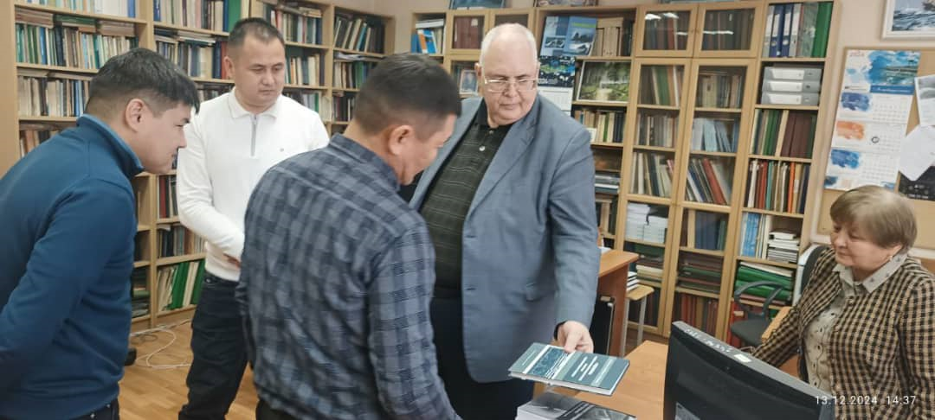
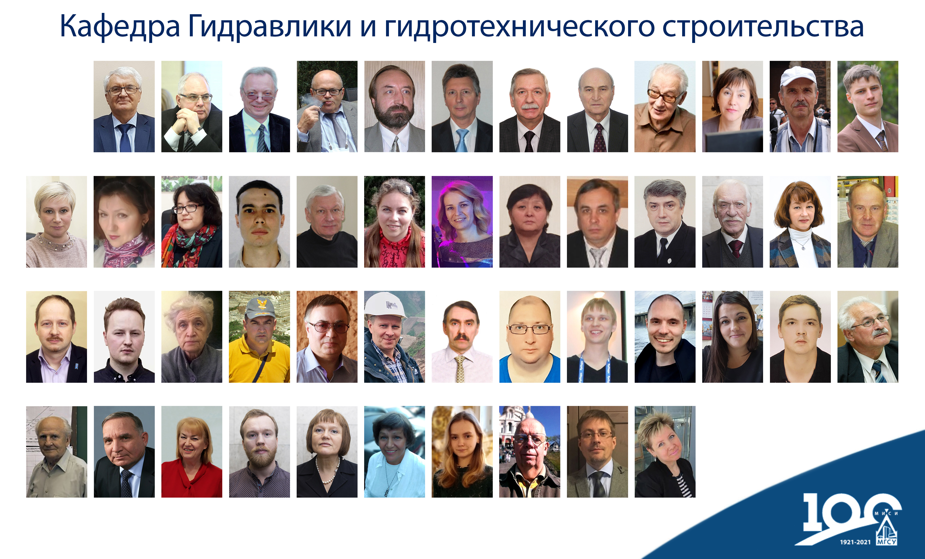
Кафедра «Гидравлики и гидротехнического строительства»
Национальный исследовательский Московский государственный строительный университет (НИУ МГСУ, Москва, РФ)
КОЗЛОВ Дмитрий Вячеславович
Заведующий кафедрой
Гидравлики и Гидротехнического строительства,
д.т.н., профессор,
член-корреспондент РААСН
Джумагулова Назира Тентимишовна
к. т. н., доцент
кафедры Гидравлики и Гидротехнического строительства
ППС кафедры Гидравлики и Гидротехнического строительства

Slide 4
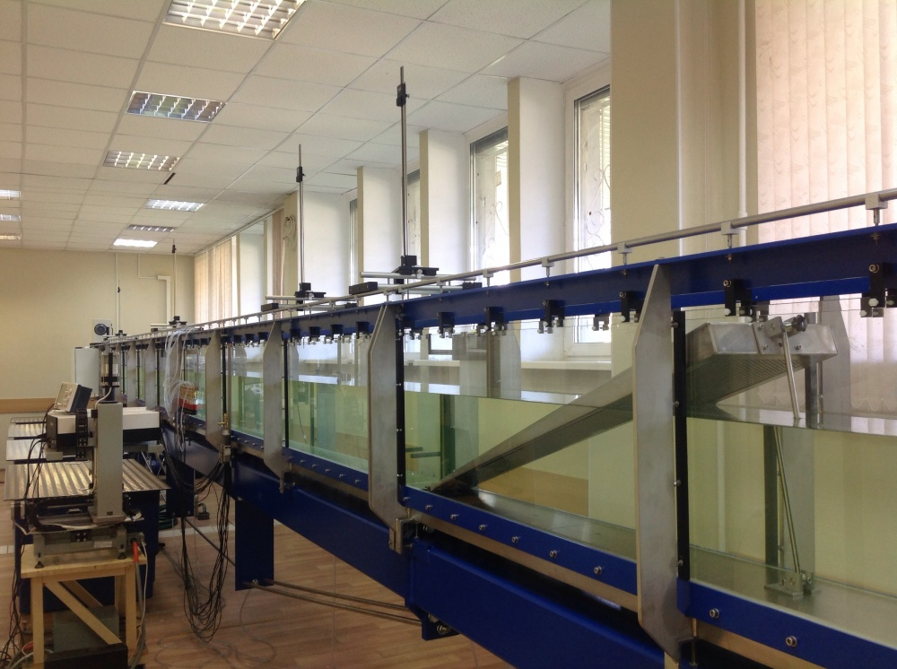
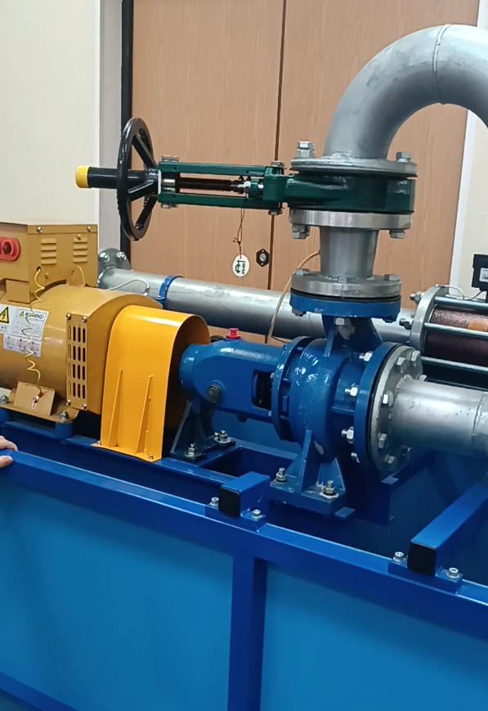
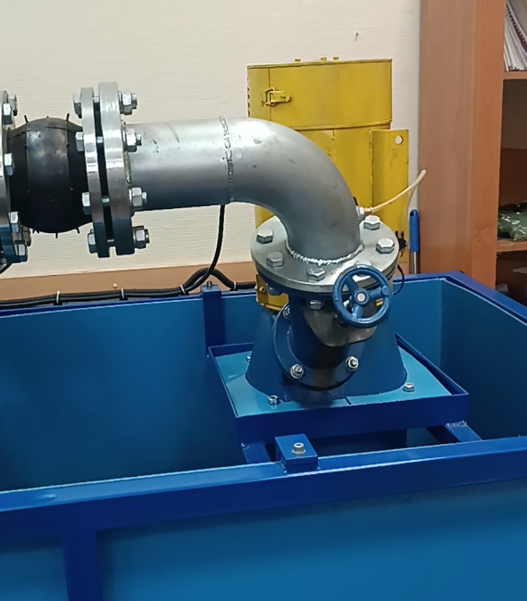
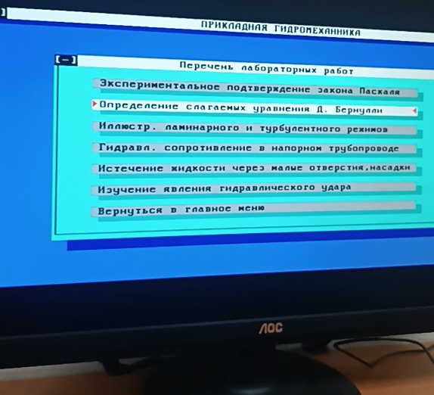
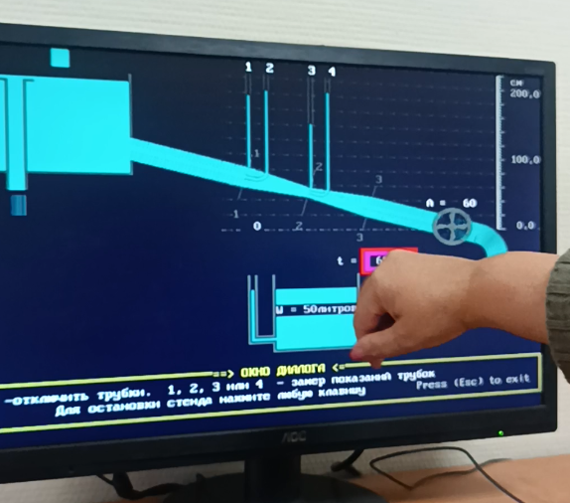
Ознакомление материально-технической оснащенности кафедры
«Гидравлики и гидротехнического строительства»
Гидравлический лоток с переменным уклоном
Лабораторный стенд для изучения гидротурбин
Виртуальная лаборатория по Прикладной гидромеханике

Slide 5
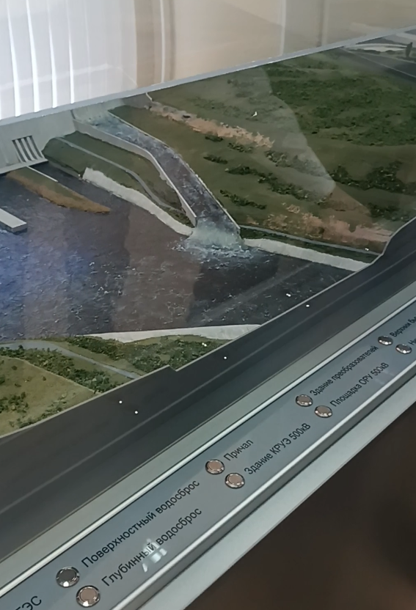
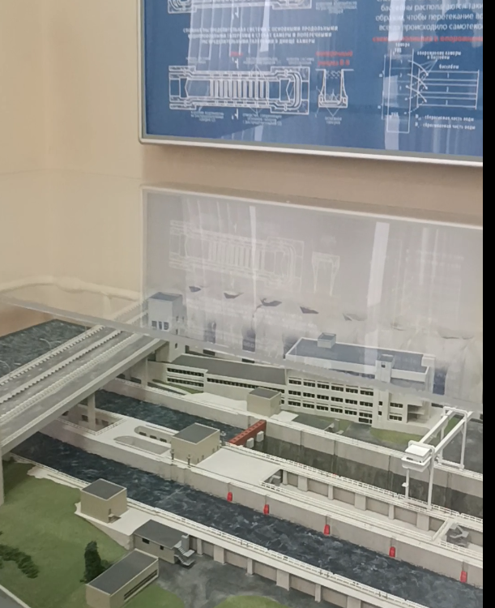
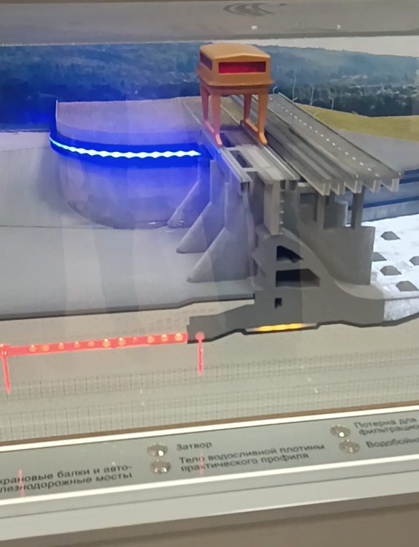
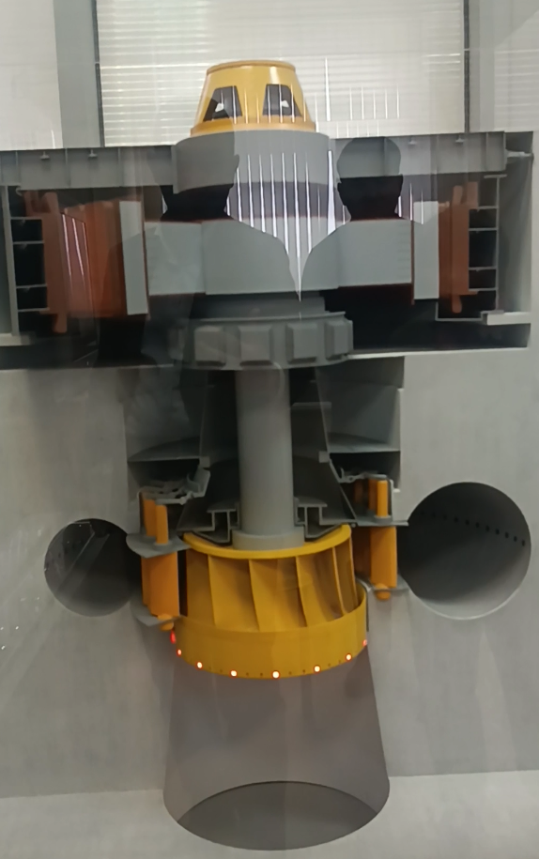
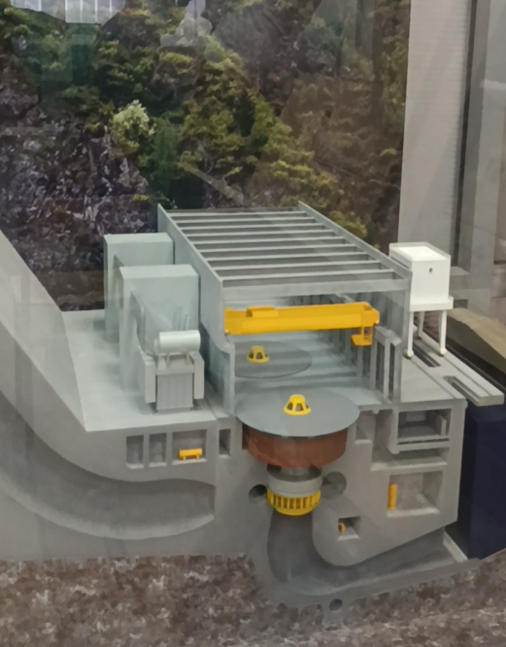
Ознакомление материально-технической оснащенности кафедры
«Гидравлики и гидротехнического строительства»
Демонстрационный класс гидротехнических сооружений

Slide 6
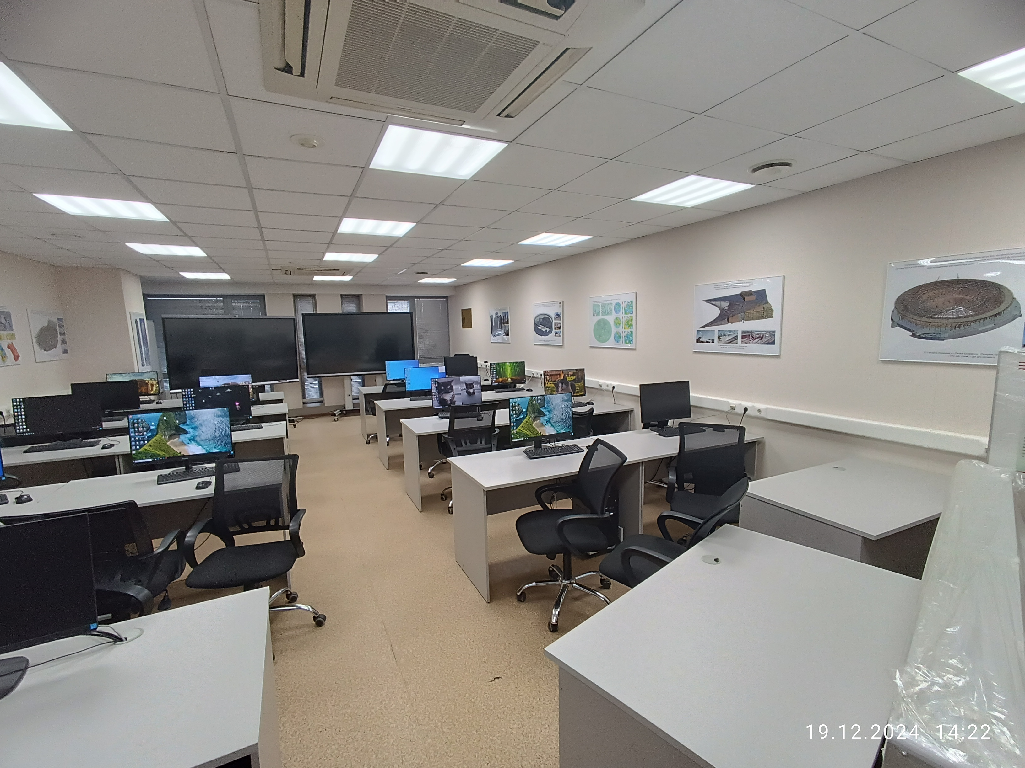
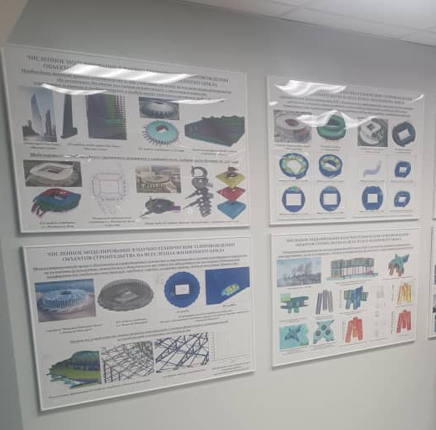
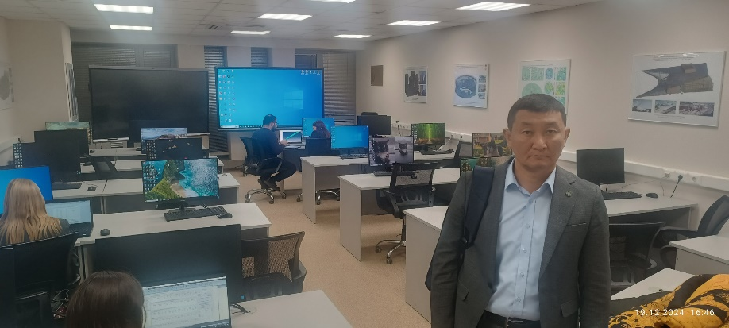
Центр Компьютерного моделирование в научных исследованиях и прикладных расчётах

Slide 7
План стажировки
Дата | Вид деятельности
9.12.2024г. | Ознакомление материально-технической оснащенности кафедры «Гидравлики и гидротехнического строительства» . Составление плана стажировки, формирование личных целей стажировки.
10.12.2024г. | Основы расчета строительных конструкций в программном комплексе (ПК) Лира-САПР.
11.12.2024г. | Расчет железобетонных конструкций в ПК Лира-САПР. Подбор армирования железобетонных несущих элементов.
12.12.2024г. | Учет податливости основания при расчете зданий и сооружений в ПК Лира-САПР.
13.12.2024г. | Обеспечение сейсмостойкости зданий. Расчет на сейсмические воздействия в ПК Лира-САПР.
16.12.2024г. | Применение «тяжелых» ПК (ANSYS/LS-Dyna) в расчетах строительных конструкций на динамические воздействия.
9.12.2024г. | Бетонные Плотины
10.12.2024г. | Численные методы расчёта НДС.
17.12.2024г. | Классификация контрфорсных плотин. Конструкции и методы расчета напряженно-деформированного состояния
18.12.2024г. | Определение напряжений элементарным методом. Уточнение характера распределения касательных напряжений методом Теста-Спаньолетти. Расчет НДС в рамках МКЭ.
19.12.2024г. | Классификация арочных плотин. Конструкции и методы расчета напряженно-деформированного состояния. Метод арок центральной консоли в постановке Х.Г. Ганева.

Slide 8
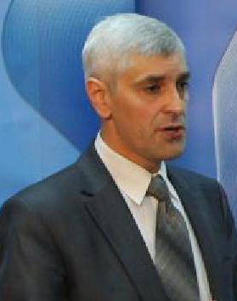
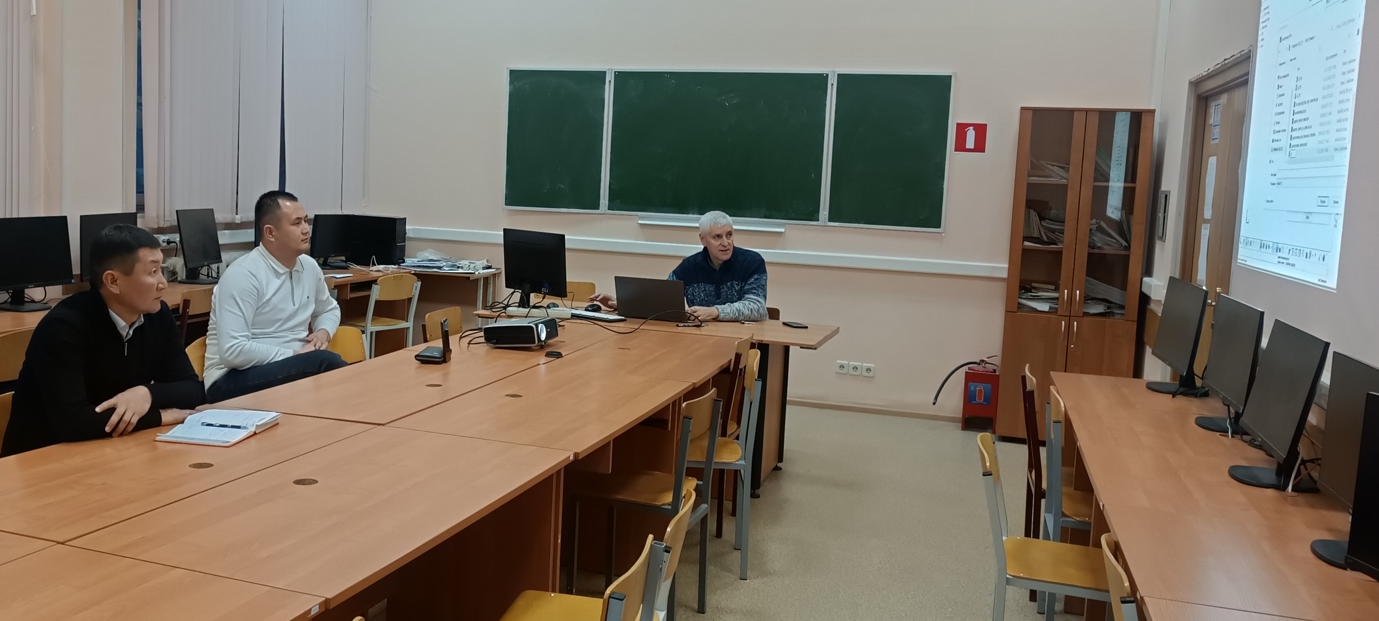
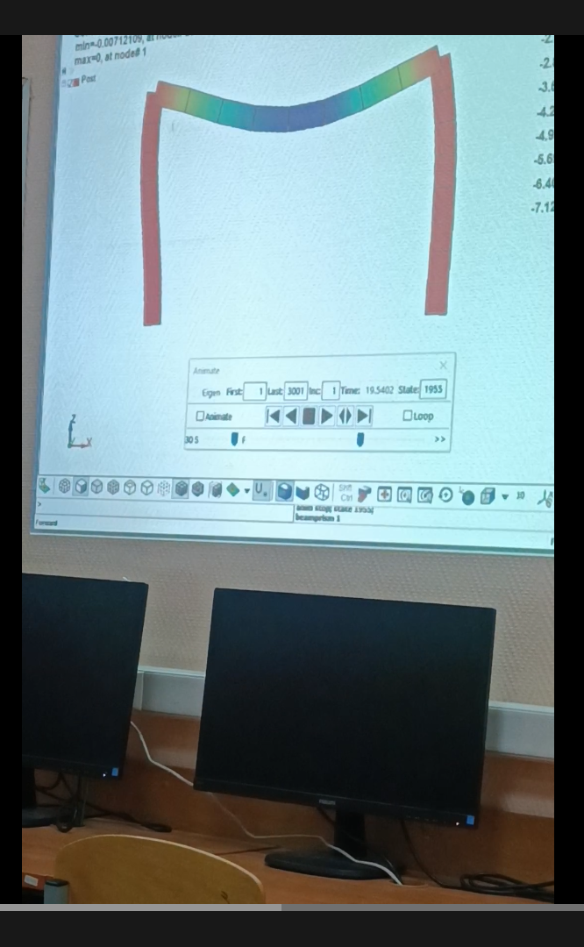
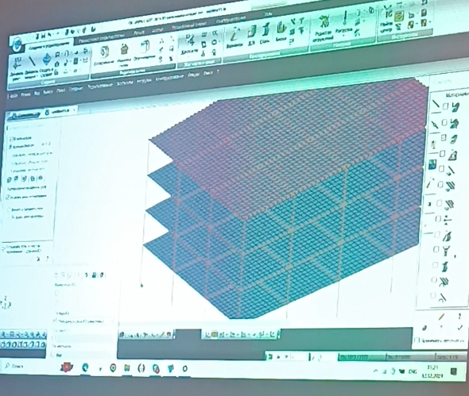
Применение «тяжелых» ПК (ANSYS/LS-Dyna) в расчетах строительных конструкций на динамические воздействия
1 день | Основы расчета строительных конструкций в программном комплексе (ПК) Лира-САПР.
2 день | Расчет железобетонных конструкций в ПК Лира-САПР. Подбор армирования железобетонных несущих элементов.
3 день | Учет податливости основания при расчете зданий и сооружений в ПК Лира-САПР.
4 день | Обеспечение сейсмостойкости зданий. Расчет на сейсмические воздействия в ПК Лира-САПР.
5 день | Применение «тяжелых» ПК (ANSYS/LS-Dyna) в расчетах строительных конструкций на динамические воздействия.
МКРТЫЧЕВ
Олег Вартанович
заведующий кафедрой «Сопротивления материалов»
д.т.н., профессор,
директор Научно-исследовательского центра «Надежность и сейсмостойкость зданий и сооружений» (НИЦ НиСС) НИУ МГСУ.

Slide 9
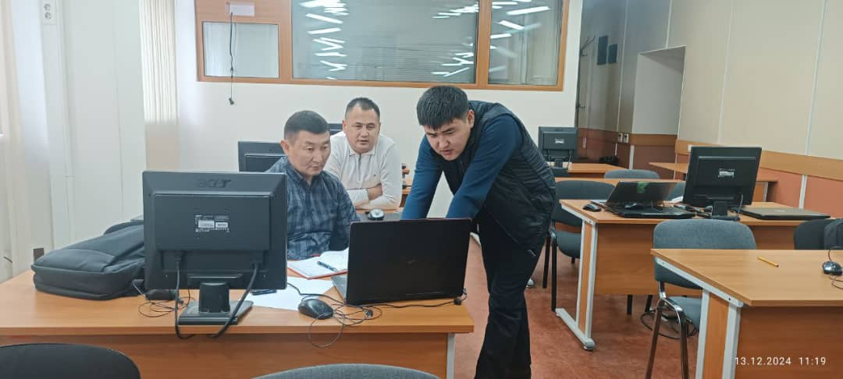
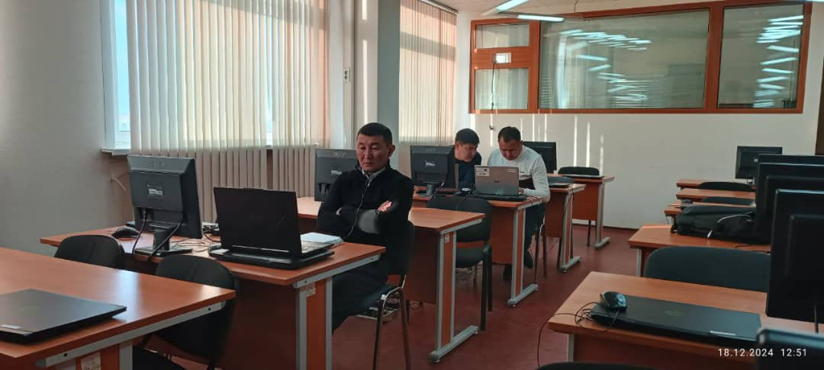
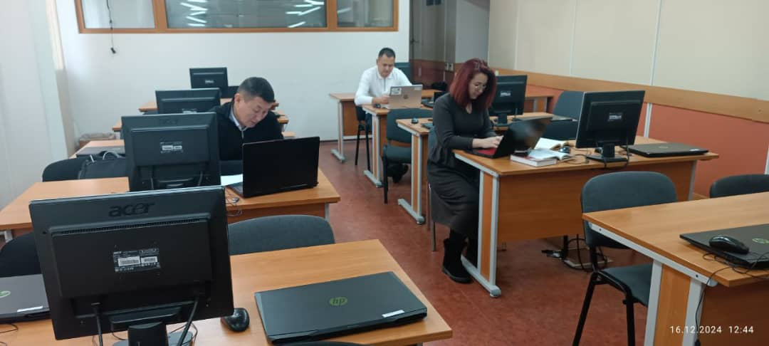
Самостоятельная работа на базе LMS Moodle

Slide 10
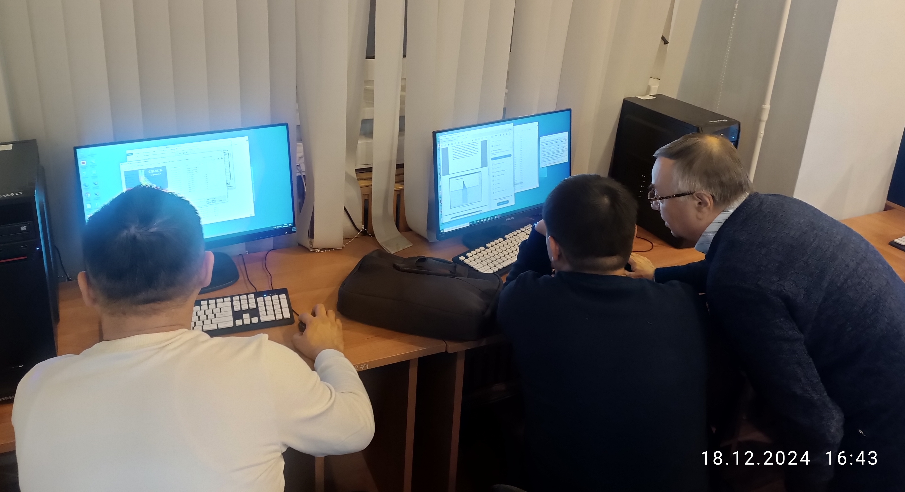
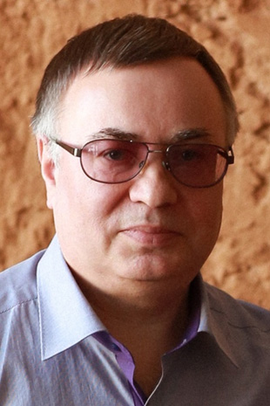
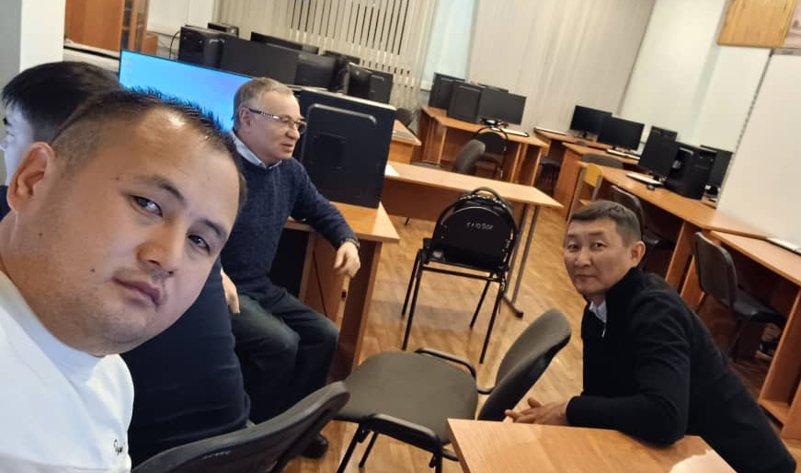
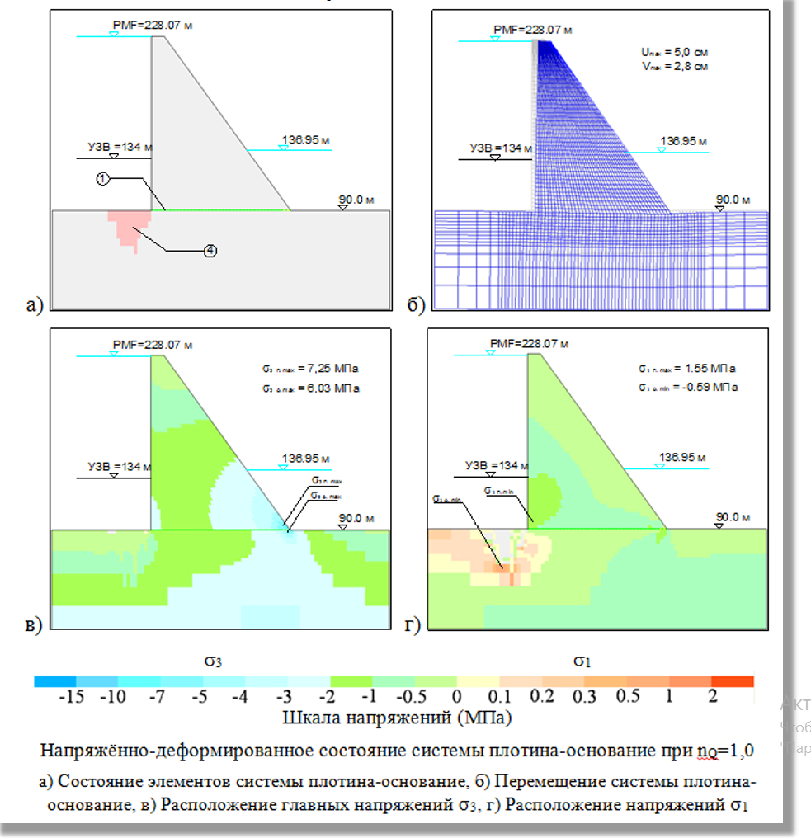
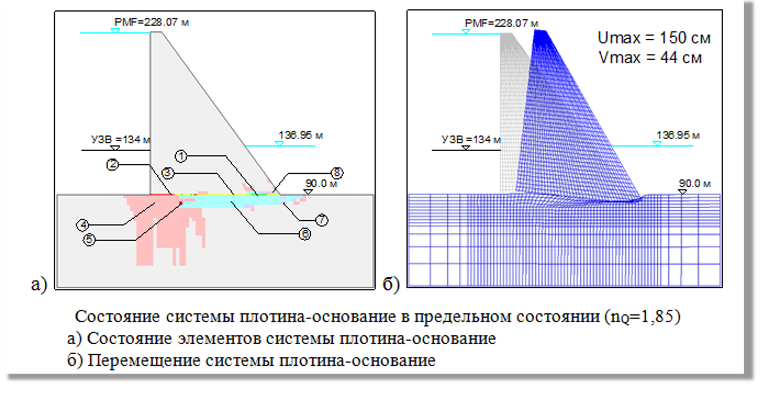
Бетонные плотины. Расчет НДС бетонных плотин
Толстиков Виктор Васильевич
к. т. н. доцент кафедры Гидравлики и гидротехнического строительства
Практическое занятие на программе Сrack
5 день | Бетонные Плотины
6 день | Численные методы расчёта НДС.
7 день | Классификация контрфорсных плотин. Конструкции и методы расчета напряженно-деформированного состояния
8 день | Определение напряжений элементарным методом. Уточнение характера распределения касательных напряжений методом Теста-Спаньолетти. Расчет НДС в рамках МКЭ.
9 день | Классификация арочных плотин. Конструкции и методы расчета напряженно-деформированного состояния. Метод арок центральной консоли в постановке Х.Г. Ганева.

Slide 11
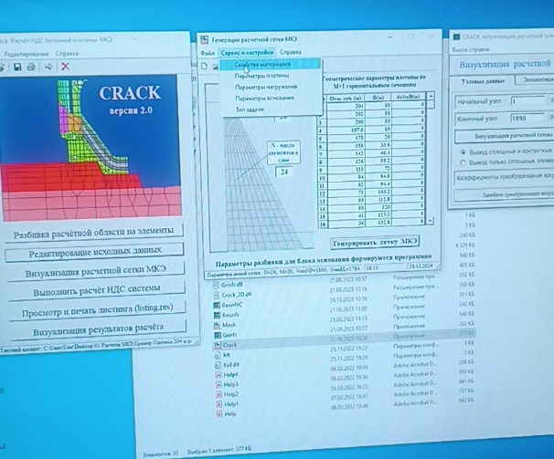
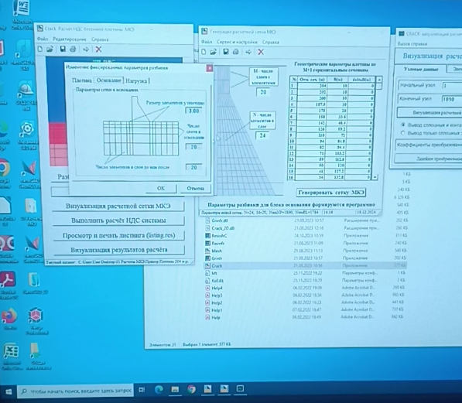
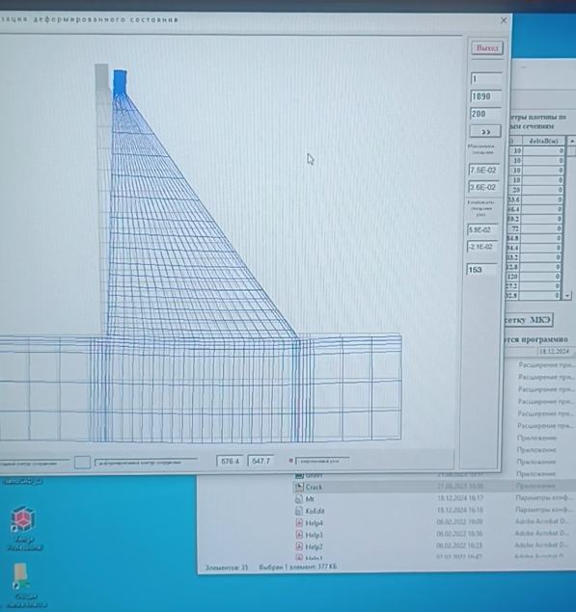
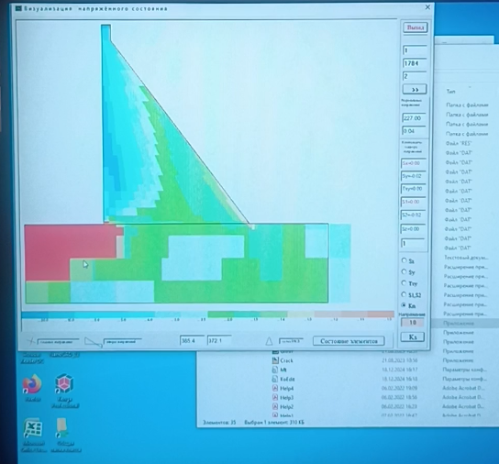
Практическое занятие
Расчет НДС бетонной плотины на скальном основании
Толстиков Виктор Васильевич
к. т. н. доцент кафедры Гидравлики и гидротехнического строительства

Slide 12
Отчет о стажировке
За время прохождения стажировки по теме "Бетонные плотины. Расчет НДС бетонных плотин" мной были изучены следующие аспекты:
Основы проектирования бетонных плотин:
Принципы выбора типа плотины в зависимости от геологических и гидрологических условий.
Конструктивные особенности и материалы, применяемые при строительстве плотин.
Методы расчета напряженно-деформированного состояния (НДС):
Основы механики деформируемого твердого тела.
Применение численных методов, включая метод конечных элементов (МКЭ), для анализа НДС бетонных конструкций.
Учет температурных и усадочных деформаций в расчетах.
Программное обеспечение:
Ознакомление с современными программами для моделирования НДС, такими как ANSYS, Сrack.
Проведение расчетов с использованием программного обеспечения и анализ полученных данных.

Slide 13
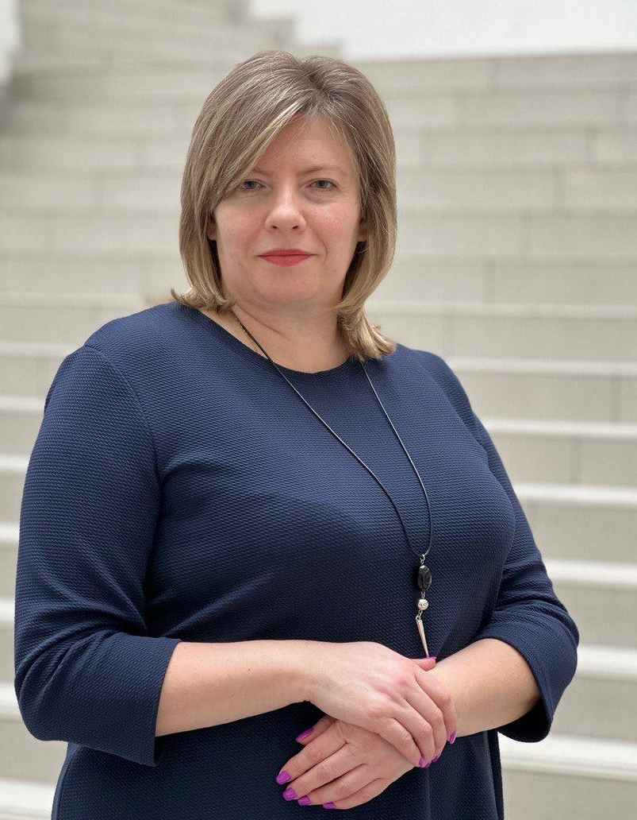
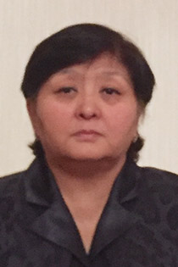
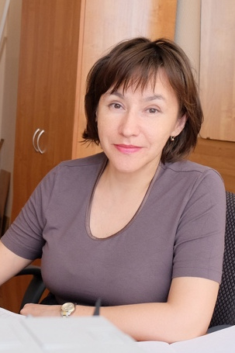
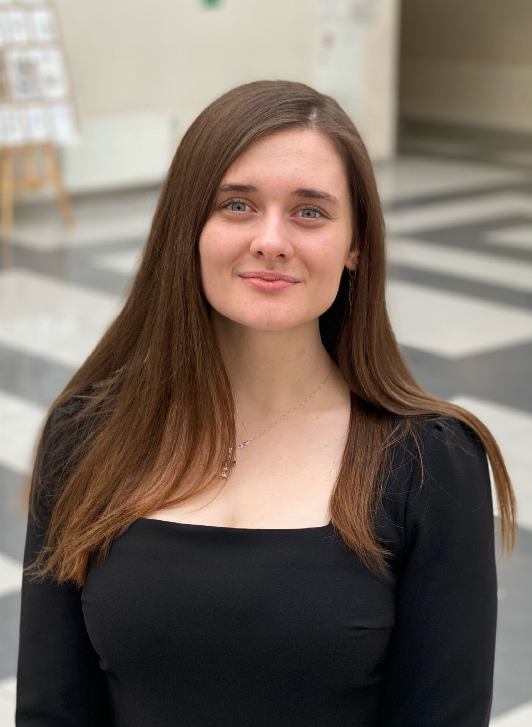
Стажировка проходила на кафедрах
«Гидравлики и гидротехнического строительства», «Сопротивления материалов»
Национальный исследовательский Московский государственный строительный университет (НИУ МГСУ, Москва, РФ)
Гусева
Ольга
Борисовна Директор Центра международной образовательной интеграции
Джумагулова Назира Тентимишовна
кандидат технических наук, доцент кафедры Гидравлики и гидротехнического строительства
Толстиков Виктор Васильевич
к. т. н. доцент кафедры Гидравлики и гидротехнического строительства
Брянская Юлия Вадимовна
д.т.н., профессор кафедры
«Гидравлики и гидротехнического строительства
МКРТЫЧЕВ
Олег Вартанович
Зав. каф. «Сопротивления материалов»
д.т.н., профессор,
директор Научно-исследовательского центра «Надежность и сейсмостойкость зданий и сооружений» (НИЦ НиСС) НИУ МГСУ.
старший преподаватель
Лохова Екатерина Михайловна

Slide 14
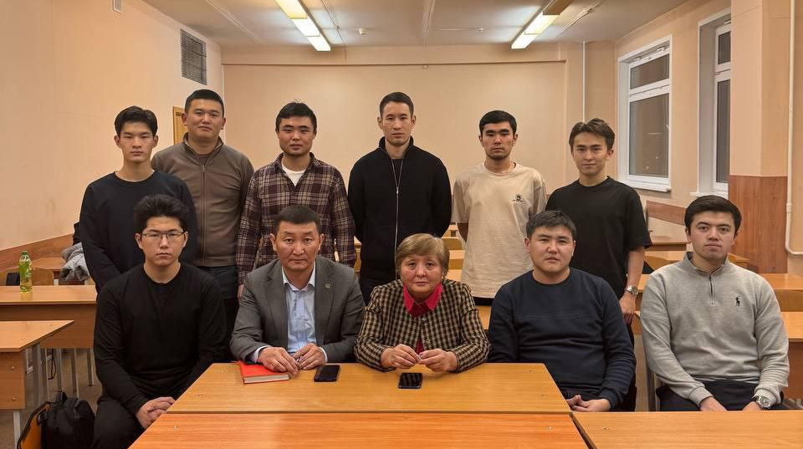
Знакомство со студентами

Slide 15
План стажировки
Дата | Вид деятельности | Примечание
9.12.2024г. | Ознакомление материально-технической оснащенности кафедры «Гидравлики и гидротехнического строительства» . Составление плана стажировки, формирование личных целей стажировки. | Составление индивидуального плана прохождения стажировки совместно с руководителем стажировки.
10.12.2024г. | Основы расчета строительных конструкций в программном комплексе (ПК) Лира-САПР. | Задание геометрии конструкции: Создание узлов, связей и элементов (балки, плиты, оболочки, стержни). Задание материалов: Определение характеристик материалов (модуль упругости, коэффициент Пуассона, плотность и т.д.). Учёт конструктивных особенностей: Указание типов элементов (жесткие, упругие), условий заделки, связей и шарниров.

Slide 16
План стажировки
11.12.2024г. | Расчет железобетонных конструкций в ПК Лира-САПР. Подбор армирования железобетонных несущих элементов. | Создание расчетной модели Задание геометрии конструкции: Формирование расчетной схемы, включающей балки, колонны, плиты и стены. Определение материалов: Выбор марки бетона/Указание параметров арматуры. 1Учет физической нелинейности железобетона Для расчета железобетонных конструкций в Лира-САПР используется физическая нелинейность, которая учитывает: Разделение сжатой и растянутой зон бетона. Образование трещин. Нелинейные диаграммы деформирования бетона и арматуры. 1.3. Назначение нагрузок и воздействий На железобетонные элементы накладываются: Постоянные нагрузки (собственный вес, элементы отделки). Временные нагрузки (эксплуатационные, ветровые, снеговые). Особые воздействия (сейсмика, температурные эффекты).

Slide 17
План стажировки
12.12.2024г. | Учет податливости основания при расчете зданий и сооружений в ПК Лира-САПР. | 2.1. Модель Винклера (упругая подушка) Основание представляется как набор независимых упругих элементов (пружин). Основные параметры: коэффициент постели CzC_zCz​ (жесткость основания). Подходит для простых случаев, например, ленточных фундаментов. 2.2. Модель двухпараметрического основания (Пастернака) Учет горизонтального взаимодействия между элементами основания. Более реалистично описывает поведение грунта под плитными фундаментами. 2.3. Модель конечных элементов (объемное основание) Основание моделируется как объемный конечный элемент с заданными характеристиками грунта (модуль деформации, коэффициент Пуассона). Используется для сложных расчетов, включая учет неоднородности грунта.

Slide 18
13.12.2024г. | Обеспечение сейсмостойкости зданий. Расчет на сейсмические воздействия в ПК Лира-САПР.
10.12.2024г. | Применение «тяжелых» ПК (ANSYS/LS-Dyna) в расчетах строительных конструкций на динамические воздействия.

Slide 20
Спасибо за внимание!

